Slide 1
Sociální psychologie

Slide 2
Požadavky ke zkoušce: ústní zkouška
http://www.fsps.muni.cz/inovace-SEBS-ASEBS/elearning/socialni-psychologie/prvni
http://www.fsps.muni.cz/inovace-SEBS-ASEBS/elearning/socialni-psychologie/druha
Esej na téma „komunikační zlom“ v jedné z variant:
  bezpečnostní složky
  sebeobrana
ve struktuře
  Popis komunikační situace (prostředí, osoby a jejich role)
  Komunikační problém (identifikace problému a podmínek a příčin jeho vzniku)
  Řešení komunikačního problému (varianty řešení, analýza silných a slabých stránek řešení)

Slide 3
Sociální psychologie - vymezení
Věda o:
chování a prožívání člověka za určitých sociálních podmínek
determinujícím vlivu sociálního prostředí na psychiku a vědomí člověka
zabývá se člověkem jako sociální bytostí
pokouší se za pomoci vědeckých metod porozumět a zároveň vysvětlit, jak je myšlení, cítění a chování jedinců ovlivňováno skutečnou, představovanou či předpokládanou přítomností druhých.

Slide 4
Vlivy na vznik sociální psychologie
Zlaté pravidlo: Co nechceš, aby ti jiní činili, nečiň ty jim; Jak chcete, aby lidé jednali s vámi, tak jednejte vy s nimi
Norman Triplet; Sociální facilitace: rychlost cyklisty o 20% větší, pokud měl možnost sledovat údaje ostatních
Max Ringelman; Ringelmanův jev: sociální zahálka (social loafing): s rostoucím počtem osob výkon při tažení lana klesá
Theodor Schjelderup-Ebbe; Klovací řád: mladý živočich potkává silnější a naučí se jim ustoupit (vzniká uspořádání)
Jacob Levi Moreno; Psychodrama, sociometrie
Elton Mayo; Hawthornský experiment
Kurt Lewin; Skupinová dynamika, Styly řízení sociálních skupin

Slide 5
Sociální psychologie
Nemá jednotnou teorii, metodu, předmět zkoumání
Základní přístupy:
  Psychoanalytický přístup
  Behaviorální přístupy
  Kognitivní přístup
  Humanistický přístup

Slide 6
Psychoanalytický přístup
S. Freud, T. Adorno, E. Fromm, K. Horney
Z rané dětské zkušenosti a z pudových sil v nevědomí lze odvodit a interpretovat sociální chování.
Zaměření na: psychologii davu, vůdcovství, autoritářskou osobnost (my a oni), totalitní společnost (nacizmus, komunizmus), neurotickou potřebu lásky, vysvětlení lidské agresivity, ...

Slide 7
Behaviorální přístupy
B. F. Skinner, J. B. Rotter, A. Bandura: sociální chování lze vysvětlit z teorií učení:
místo kontroly (Locus Of Control): Osobnostní charakteristika vztahující se k zvládání náročných životních situací: Internalisté - vnitřní LOC, pocit že řídí a ovládají svůj život, odpovědnost, předpověditelnost (lépe zvládají náročné životní situace); Externalisté - vnější LOC, vnímají vliv osudu, náhody, štěstí, neznámých sil internalisté
Sociální učení: sociální posilování, imitace a identifikace, anticipace, asociace a observační učení (např. agresivita, Bobo experiment)
Obsáhly celou oblast sociální psychologie z pohledu teorie učení

Slide 8
Kognitivní přístupy
Procesy vytváření dojmů o jiných lidech a o sobě; převažují kognitivní procesy, subjektivní vnímání a hodnocení reality.
Kognitivní disonance: nesoulad mezi realitou (fyzikální, sociální, psychologickou) a vnitřní poznáním (postoje, názory, přesvědčení, znalosti, víra); snaha o konzistenci
kognitivní mapy: mentální reprezentace vnějšího světa, je zakódován do pamětního systému
atribuční teorie (proč to dělá?): vnitřní atribuce – z vnitřních pohnutek, vnější atribuce – chování je způsobeno situací, ve které se nachází. + kauzální atribuce (tendence přisuzovat příčiny jevům (úspěchům a selháním))

Slide 9
Humanistický přístup
C. Rogers, A. Maslow
Svobodná vůle, individuální zkušenost, seberealizace
Důraz na prožívání, vnitřní zkušenost, život jedince v jeho přirozeném prostředí
Kvalitativní metody, zakotvená teorie

Slide 10
Sociální skupina: velikost
Individuum
Diáda
Triáda
Malá skupina: interpersonální vazby, vztahy mezi všemi členy
Velká skupina: vztahy zprostředkované, vzájemně se obvykle neznají, zdůraznění pozic a rolí, společný cíl, přesvědčení, ideologii, symboly (odznaky, vlajky, stejnokroje, obřady)

Slide 11
Sociální skupina: podle povahy vazby mezi členy
primární - založeny na osobním kontaktu svých členů, vztahy jsou pro členy hodnotou, výrazně motivují chování a změnu chování
sekundární - význam má skupina nikoli vztahy mezi členy, neosobní vztahy, účelem je dosahování cílů (odbor, organizace)

Slide 12
Sociální skupina: způsob vzniku, pozic členů a jejich vzájemných práv a povinností
formální - záměrně vytvářené, definovaný cíl, určené vazby a z nich vyplývající povinnosti, účelové chování
neformální - spontánní, významná je osobnost členů, vedoucí skupiny dosahují svého postavení zpravidla na základě všeobecné obliby a uznání

Slide 13
Sociální skupina: podle přesvědčení člena skupiny o svém členství
členské (in-group) - člověk se považuje za člena skupiny a používá v souvislosti sní výrazu MY
nečlenské (out-group) - člověk necítí s příslušnou skupinou nic společného, distancuje se od těch, které označuje výrazem ONI
referenční – skupina, jejíž hodnoty a normy jedinec přijímá a respektuje její vzory chování (identifikuje se s ní)

Slide 14
Sociální skupina: struktura
Pozice
Status
Role dlouhodobé, situační
Typy rolí ve skupině:
  formální
  neformální

Slide 15
Sociální skupina: struktura
alfa imponující vůdce
beta expert
gama - pasivní, přizpůsobivý, konformní
omega - okraj skupiny
P typický protivník
Konflikt rolí
  inter a intra rolový

Slide 16
Sociální skupina: sociální normy
závazný způsob chování členů skupiny
sankce a odměny
institucionální,
voluntaristické,
evoluční

Slide 17
Sociální skupina: skupinová dynamika
Skupinová koheze uspokojováním osobních potřeb
společný cíl
přátelská atmosféra
sympatie členů
skupinový deviant (outsider, gama)
soutěžení s jinou skupinou
vnější nepřítel

Slide 18
Sociální skupina: skupinová dynamika
Skupinová tenze
Mírné napětí může být přínosem např. pro sportovní tým
V bezpečnostních složkách (a ve škole a při volnočasových aktivitách) NE - důraz na důvěru a bezpečí ve skupině

Slide 19
Sociální skupina: skupinová dynamika
Skupina v zátěži: mírná zátěž = zvýšení skupinové koheze
Zvyšuje se orientace na cíl
Zvyšuje se komunikace
Autoritativnější vedení
Menší ohled na potřeby jednotlivých členů
Náznaky konfliktů

Slide 20
Sociální skupina: skupinová dynamika
Skupina v zátěži: vysoká zátěž = snížení koheze, zvyšuje se tenze
Klesá kooperace, rozpory v motivaci
Nepřátelská atmosféra, agresivní komunikace
Zkreslování situace

Slide 21
Sociální skupina: skupinová dynamika
Jedinec v nové skupině; pocity jedince v nové skupině; typické chování
nejistota z neznámého
pocity úzkosti, nedostatečnosti, obavy, agrese
nedůvěra
pozorování ostatních
vyčkávání, co se bude dít
nízká aktivita

Slide 22
Sociální skupina
Etapy rozvoje skupiny
Hledání
Konflikt
Kooperace
Dosahování cíle

Slide 23
Sociální skupina
Hledání: závislost na vedoucím
každý jednotlivec se soustředí na sebe
jak se zařadit
jak mnoho mám síly a moci
co se ode mne očekává
zdvořilé testování
být ve střehu a opatrný
nejistota, obrany

Slide 24
Sociální skupina
Konflikt, protest zesilují osobní pocity zvyšuje se zájem o ostatní
potřeba sebeprosazení
hledání svého místa
objeví se první konflikty
frustrace

Slide 25
Sociální skupina
Kooperace a utváření norem
vztahy nadřízenosti a podřízenosti přijaty
skupina se stává organizovanou
vytvářejí je týmové dovednosti
ustanovují se postupy a systémy
orientace na výkon a cíl

Slide 26
Sociální skupina
Dosahování cíle
dospělost skupiny
každý má svoji roli
lidé cítí vzájemnou závislost
blízkost
flexibilita, efektivnost
vzájemná podpora
sdílení, tolerance

Slide 27
Sociální skupina
Sociální facilitace
přítomnost druhých zvyšuje výkonnost jedince
přítomnost druhých zvyšuje motivaci, zvyšuje výkon
Sociální zahálení
Čím více jedinců se podílí na činnosti, která má pouze jeden výsledek, tím nižší úsilí každý jedinec vynakládá.

Slide 28
Sociální skupina: skupinová polarizace
Skupinové rozhodnutí bývá rizikovější, než rozhodnutí kteréhokoliv z jejich členů samostatně
Rozdělení odpovědnosti navozuje větší počet bezpečí, difuzi odpovědnosti
Skupinová rozhodnutí jsou někdy konzervativnější
Nejde o riziko, ale skupinovou polarizaci – skupina generuje extrémnější, radikálnější názory v kterémkoliv směru

Slide 29
Sociální skupina: deindividuace (Zimbardo)
smyslové přetížení
anonymita
zvýšená aktivace
snížené sebeuvědomování
ztrácí zábrany a chová se v rozporu se svými vnitřními hodnotami a normami (svědomím)
zvyšuje se agresivita, impulsivnost, krutost

Slide 30
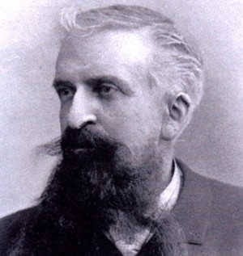
Psychologie davu
Gustave le Bon (1841-1931)
Období „davů“, historie a převraty se dějí změnou myšlení
Dav má „kolektivní duši“, myšlení je odlišné od myšlení jednotlivců
Osobnost je potřena, pro dav není nutná prostorová sounáležitost
Dav je anonymní, člověk sestupuje na řebříčku civilizace níže, koná pudově
Dav nemá pochybnosti/nejistotu

Slide 31
Typologie davu
Spontánní
  Nečekané, náhlé seskupení osob
  Nemá iniciátora, stanoven cíl
  Někdy vzniká z agregátu
  Vyvolán fascinující (emocionální) událostí
  Posilování afektivního chování
  Příklady?
Úmyslný
  Iniciovaný s nějakým cílem
  Iniciátor je známý
  Shromáždění očekává prožitek
  Jednotlivci v davu jsou ochotni poskytnout prostředky za účast v něm
  Příklady?

Slide 32
Bezpečnostní hrozby davu
Hybridní dav: má budit zdání spontánního, byl však plánován
  Technoparty, levicové/pravicové/ekologické… shromáždění, black fiday a obdobné obchodní akce (nový produkt), hooligans
Hodnocení davu
  Velikost davu (komunikace přímá, přes sociální sítě, chytré telefony)
  Ideové pohnutky (fascinace, excitace, afekt, extatické chování)
  Typ davu (spontánní, úmyslný, hybridní)
  Analýza rizik

Slide 33
Bezpečnostní hrozby davu
Chování davu se těžko predikuje
davová agrese – hooligans, anarchisté/extrémisté/, rasová/náboženská… nenávist
davová panika – stadiony, koncerty, velké budovy, při katastrofách
davová exhaltace - davové nadšení, excitace, vytržení, náboženské/hudební/sportovní akce

Slide 34
Typologie davu
velikost – početnost populace v místě, prostorové podmínky, přístupové cesty, denní hodinu apod.
tvar - většinou kruhový okolo bodu zájmu, ovlivněn tvarem prostou (ulice, překážky): propustnost a nejasnost hranic
vnitřní podstruktura - člověk jako součást davu, bezprostřední interakce s ostatními lidmi
Polarizace – dav je dynamickým objektem; index polarizace - počet osob zaměřených na jeden objekt, děleno sumou všech zúčastněných
pohyb - většinou pomalý, v různých částech davu jiná rychlost, ve vlnách, roste s klesající hustotou davu
šíření informací a percepce davu – vnímání davu sebou samým, může to ovlivnit jeho jednání
ekologie davu - fungování davu je závislé na jeho prostředí (přehuštění v některých částech)

Slide 35
Typologie davu
popudlivost, proměnlivost a dráždivost, duševní nákaza - jedinec často obětuje svůj zájem zájmu kolektivnímu; emoce jsou jednoduché a přehnané. Emoce se sugestivně a rychle šíří, pomocí obecného souhlasu davu se zesiluje. Vyvolávají chování, které je nepředstavitelné u osamoceného jedince, velikost davu zvyšuje intenzitu emocí, pocitu moci, beztrestnosti, studu…
davová logika – asociování vzájemně nesouvisejících a nepodobných věcí, zobecňování výjimečných případů
sugestibilita - nekritické přijímání názorů, emocí a výzev. Jedinec podléhá nevědomé činnosti, neovládá se, nedokáže posuzovat idey a činy. Automatické jednání (jde s davem).

Slide 36
Analýza rizik davu
zhodnocení terénu-místa opatření
počty účastníků, sociální struktura a cíle účastníků
mapové plány
koncepce taktických postupů

Slide 37
Analýza rizik davu
Modelování (matematické předpovědní modely)
Empirická analýza
  Historie davu (úmyslný a hybridní)
  Trasy příjezdu jednotlivců do davu
  Analýza tras davu
  Složení davu (iniciátor, jádro, … analýza sociálních sítí)
  Sociální klíma

Slide 38
Možnosti kontroly davu
dostatečně početná a dobře organizovaná pořádková jednotka
využití donucovacích prostředků s odstrašujícím účinkem (kůň, pes, …)
rozdělení davu do menších skupin
asymetrická taktika
likvidace davového chování na začátku – eliminace vůdců
monitorování davu, osoby přicházejí o anonymitu
odstranění ohniska homogenizace
narušení davu silnými emocionálními projevy - vodní děla, zvukové efekty, slzotvorný prostředek
!!!pořádková jednotka jako dav!!!

Slide 39
Změna (zátěž) a reakce na změnu
Změna a systém – trvalý, dynamický a asymetrický vývoj a změna kontextů, kvality zdrojů a potenciálů – sil, v procesu vzniku, přípravy a bytí – výkonu (funkce, profese, úkolu, mise…).
Praxe a výsledky výzkumů ukazují jak užitečné tak negativní vlivy zátěže a stresu na efektivnost výkonu činností.
Vyšší riziko u osob permanentně vystavených změně (mise; armáda)
Změnou, zátěží a stresem vyvolané poklesy činnosti se nejpravděpodobněji vynoří tehdy, kdy je lze nejméně tolerovat, např. v krizových situacích.

Slide 40
Zátěžové situace
Situace výkonnostně náročné
Problémové situace (nové, vyžadující řešení)
Frustrace – překážka mezi člověkem a cílem, kterého chce dosáhnout
Deprivace
Stresogenní situace – situace s náhlou změnou
Konfliktní situace
Stupeň zátěže je podmíněn způsobem zpracování situace jednotlivcem

Slide 41
Frustrace a frustrační tolerance
Překážka mezi cílem a člověkem:
Externí:
  Pasivní – např. zavřená hospoda
  Aktivní – např. ochranka u vstupu do klubu
Interní
  Pasivní – nedostatek schopností, dovedností, kompetencí k dosažení cíle
  Aktivní – vnitřní rozpor; pro a proti; …
Pasivní rezistence (zdánlivé smíření)
Překonání překážky
Obcházení překážky
Volba náhradního cíle

Slide 42
Deprivace
Psychick stav, vzniká v situaci dlouhodobého neuspokojování potřeb
Deprivační situace:
  Senzorická deprivace – v prostředí bez podnětů (typické u hendikepovaných osob), v monotónním prostředí, jednotvárná opakující se pracovní činnost
  Psychická/citová deprivace – např. vlivem izolace od společnosti, dlouhodobým pobytem v společnosti, která nemůže citovo uspokojovat (formální společnost)
Subdeprivace – stav vzniká působením méně výrazných deprivačních situací

Slide 43
Stres
Výsledek interakce situace působící na člověka a schopnosti člověka tomuto působení odolat tlaku
změna v organismu, ve stavu ohrožení může vyvolávat napětí, rozvrátit vnitřní prostředí, narušit formy chování, oslabit fyzickou a psychickou výkonnost
Vnitřní stav člověka, který je ohrožen, nebo ohrožení očekává a domnívá se, že jeho obrana proti vnějším vlivům není dostatečná

Slide 44
Stres
Intenzita stresu
  Hyperstres – překračuje adaptabilitu, neschopnost vyrovnat se se zátěží
  Hypostres – adaptabilita je zachována, u dlouhodobého působení hrozí hyperstres
Kvalita stresové situace
  Distres – negativní, nepříznivá situace
  Eustres – pozitivní, ale náročná situace

Slide 45
Reakce na stres
Obecný adaptační syndrom:
  Fáze alarmu – organizmus je ve stavu zvýšené pohotovosti
  Fáze rezistence – fyziologické funkce se vrací (zdánlivě) do normálu, vyčerpává se však mnoho energie
  Fáze vyčerpání (exhaustace) – vyčerpání organismu, zhroucení vnitřních systémů
Stresové situace
  Časový stres
  Nadměrné množství úkolů
  Nepřiměřená náročnost úkolu
  Chaotická organizace práce
  Nesmyslná, nudná činnost
  Emocionální stres, narušení mezilidských vztahů

Slide 46
Konflikt
Setkání protichůdných názorů, postojů, přání, motivů…
Intrapsychický konflikt
  Dva (nebo víc) pozitivní motivy: přiblížení-přiblížení
  Dva (nebo víc) negativní motivy: vyhnutí-vyhnutí
  Jeden motiv, současně pozitivní i negativní: přiblížení-vyhnutí
  Dva (nebo víc) motivy, současně pozitivní i negativní: dvounásobné přiblížení-vyhnutí

Slide 47
Důsledky (vyřešeného) intrapsychického konfliktu
Může vést k pozitivní změně
Aktivační, mobilizující účinky
Je prostředkem komunikace
Pomáhá projevu emocí
Může mít výchovný aspekt
Výsledkem může být lepší zdravější atmosféra

Slide 48
Zdroje konfliktů
Osobnostní zdroje (konfliktogenní osoby)
Strukturální zdroje – plynou ze struktury společenství, z uspořádání jednotlivých osob, neshody v organizaci (různé cíle osob), role (policista, kontrolor, revizor, …)
Komunikační zdroje – komunikátor, komunikant, komunikační kanál, komuniké, ….

Slide 49
Řešení konfliktů

Slide 50
Fáze konfliktu
Pesimisticky:
  1. příznaky konfliktu
  2. neshoda, rozpor
  3. polarizace
  4. separace
  5. destrukce
  6. únava, vyčerpání
Optimisticky
  1. nesouhlas
  2. konfrontace
  3. eskalace
  4. deeskalace
  5. řešení

Slide 51
Řešení konfliktů
Obě strany jsou strany konfliktu: negociace
Řešení prostřednictvím třetí osoby: facilitace a mediace
Negociace: vyjednávání poziční (pozice=max zisk)-tvrdé (výhra-prohra)/měkké (výhra-ústup) řešení; vyjednávání principiální – hledání společného zájmu
Facilitace: ulehčování, vytváření možností; strany konfliktu komunikují přímo za podpory facilitátora
Mediace: zprostředkování; strany konfliktu komunikují nepřímo prostřednictvím mediátora

Slide 52
Stresové ztráty
Primární stresové ztráty – ve vztahu k využití potenciálů, sil v bojové situaci, obvykle ve vztahu k výkonu požadovaných či předpokládaných funkcí.
Sekundární stresové ztráty – ve vztahu k výkonu profese profesionálem po ukončení mise a jeho bytí ve vojenských/bezpečnostních systémech.
Terciární stresové ztráty – ve vztahu k osobnímu (rodinnému) a neprofesnímu společenství (civilní společnost). Tyto mohou mít například podobu rozpad rodiny, léčba důsledků ARS (akutní reakce na stres) a PTSD (posttraumatická stresová porucha), snížení kvality života, výskyt různých forem závislostí apod.

Slide 53
Zvládání zátěžových situací
R. S. Lazarus, F. Cohen: coping
Copingové strategie:
Zaměřené na problém (problem-focused coping): působení na prostředí, snaha měnit ho; analýza problému, sestavení plánu postupu, aktivní samostatné jednání.
Zaměřené na emoce (emotion-focused coping): expresivní vyjadřování emocí, reinterpretace jevů, přijetí/popření situace.
Orientované na únik: denní snění, spánek, užívání alkoholu nebo drog atd.

Slide 54
Copingové fáze
primární hodnocení (primary appraisal). Dochází k posouzení, zda působící situace je ohrožující, resp. jaká nebezpečí nebo pozitiva představuje.
sekundární hodnocení (secondary appraisal). Zahrnuje posouzení možných řešení, týká se odhadu vlastních možností, reakcí a anticipovaných důsledků jednání. Výsledkem těchto dvou fází je výběr konkrétní copingové odpovědi.
přehodnocení (reappraisal). Na základě nových informací a zkušeností dochází ke změně vnímání situace.

Slide 55
Efektivita copingu (adaptace/maladaptace)
Copingové strategie pracují se skromným výsledkem - někdy, u některých jedinců
Copingové odpovědi nejsou stejně adaptivní
Copingové vzorce by měly odpovídat kontextu a jedinci
Copingové strategie se liší inter- a intraindividuálně
Adaptivní coping zahrnuje flexibilní repertoár a užívání kombinací copingových strategií
Copingové odpovědi mohou ovlivnit některé, ale ne jiné výsledky
Adaptivní coping se může lišit u chronických a akutních stresorů
Adaptivita copingu se může měnit v průběhu střetu se stresorem

Slide 56
Negatívne copingové stratégie
Agresivní reakce: intrapunitivní (zaměřené na sebe) – zloba, výčitky, sebepoškozování, suicidium; extrapunitivní (zaměřené navenek) – verbální, brachialní (přímá (proti původci zátěže), přesunutá (na indiferentní objekt))
Regresivní reakce – pláč, bezmoc, bezradnost, snaha vyvolat lítost (někdy ale vyvolá opovržení a agresi)
Únikové reakce – osoba uniká od řešení; úzkost, strach, denní snění, alkohol, drogy, psychosomatické nemoci
Depresivní reakce – (nejedná se o diagnózu), stereotypní projevy chování, opakování bezúčelného pohybu, reakce beze smyslu a účelu.

Slide 57
Sociální motivace
Dynamika osobnosti: jedinec není pořád stejný, mění se v závislosti od potřeb, situace, motivů….
Motiv: proces aktivace chování, spouštěč
Cíl motivace: udržet (obnovit) psychickou rovnováhu
Formy: pudy, instinkty, potřeby, zájmy, hodnoty, aspirace

Slide 58
Sociální potřeby (Maslow)
Základní
  Fyziologické
  Bezpečí
Psychologické
  Spolupatřičnost a líska
  Uznání
Sebeaktualizační: realizovat vlastní schopnosti, osobní růst, kognitivní a estetické potřeby

Slide 59
Sociální potřeby (různí autoři)
Družnosti, získávání zdrojů, prestiže, moci, altruizmu, zvídavosti, poslušnosti, agrese, evaluace ega
Sociální aktivity, struktury životního prostoru, osobní a sociální intimity, začlenění do společnosti, akceptace, seberealizace
Dominance, afiliace, závislosti, sexu, agrese, sebeocenění, potřeby vedoucí sekundárně k sociální interakci

Slide 60
Sociální zájmy
Motivy intelektuálního charakteru
Sekundární motivy, naučené, získané sociálním prostředím, kulturně ovlivněné
Hudba, tanec, malování, politika, charita, ekologie, ….

Slide 61
Motivující přítomnost jiných lidí
Osoby opačného pohlaví
Osoby mající nad námi moc
Osoby, se kterými soupeříme

Slide 62
Komunikace.
Communicare – spolupodílet se, sdílet, mít podíl na něčem.
schopnost dorozumět se.
V lidské společnosti jde o mluvenou a psanou řeč.
Je sociálním jevem.

Slide 63
kdo – říká co – komu – v jaké situaci – v jakých podmínkách – jakým kanálem – s jakým výsledkem
komunikátor – člověk/skupina lidí/instituce, vysílající informaci
komunikant - člověk/skupina lidí/instituce, přijímající informaci
komuniké - obsah sdělovaného
komunikační kanál - různě velký a dlouhý
komunikační šum - z vnějšího/vnitřního prostředí (nebo způsobený komunikátorem i komunikantem) - ruch z okolí, porucha řeči a sluchu, nepozornost
zpětná vazba - slouží ke kontrole pochopení komuniké
komunikační dopad
a) okamžitý - hned rozumím a chápu
b) s odstupem - po nějaké době mi to dochází
a) momentální - pro tento okamžik
b) trvalý - pamatuji si to po celý život

Slide 64
Verbální komunikace.
Jde o hlavní prostředek styku mezi lidmi.
Rozhovor jako hlavní forma je způsob řečové komunikace mezi dvěma a více jedinci.
Jde o specifický typ sociální interakce.
Má vlastní dynamiku a průběh.
Důležitá součást – indukce – jeden člen dyády vyvolává ve druhém vlastní pocity – názor (součást přesvědčování, přemlouvání)

Slide 65
Jaké otázky klademe?
Otevřené – dávají prostor kl volnějšímu vyjádření.
Doplňující a detailní – k získání bližších informací.
Katalogové – anamnéza
Alternativní – výběr odpovědi ze dvou možností
Účastné – dáváme najevo soucit, chápavost situaci klienta
Sugestivní – zakázané, vnucujeme určitou odpověď. Zákaz platí zejména pro děti, slabé, labilní, těžce nemocné, seniory a MR.

Slide 66
Neverbální komunikace.
Výraz obličeje
Sociální prostor
Doteky
Polohy
Pohyby
Gesta
Pohled očí
Zevnějšek

Slide 67
Sociální prostor.
Každý člověk má individuální tzv. příjemnou vzdálenost, na kterou snáší ostatní lidi.
Lze si to představit jako soustavu soustředných kružnic, kde:
Intimní zóna do 1 m
Osobní zóna – 1-2m
Sociální zóna – 2-5 m
Veřejná zóna – 5 - nekonečno

Slide 68
Doteky.
Hodnotíme nejen kterou částí se lidé dotýkají, ale i druh doteku:
Přátelské: Pohlazení, poklepání, objetí, podání ruky
Nepřátelské: uhození, štípnutí, strkání, políček
Přímé – kůže na kůži
Nepřímé – přes oděv

Slide 69
Polohy.
Přátelské chování – náklon hlavy na bok, natažená ruka dlaní nahoru, úsměv.
Hrozba – náklon těla a hlavy vpřed, vysunutá brada, otevírání úst dokořán, napřažený ukazovák, cenění zubů..
Agrese – strkání, pohlavky, bouchání pěstí, shození, tahání za vlasy…
Úzkost – široce otevření oči, mrkání, chránění si rukou obličeje, zaklánění hlavy i tělaútek nebo pláč.
Uzavírání se – postávání stranou, posedávání v koutě či jiném chráněném místě odvracení se, tichý pláč.

Slide 70
Pohyby.
Míra souhlasu nebo nesouhlasu pohybů s obsahem sdělení ho činí více či méně srozumitelným (mám čas a nenápadný pohled na hodinky).
Mohou být klidné, plynulé, trhané, zbrklé, uspěchané…

Slide 71
Gesta.
Jsou fylogeneticky nejstarší komunikační prostředek.
Zdůrazňují obsah řeči a také nám pomáhají při vzpomínání.
Rozeznáváme gesta
Ukazovací – naznačuje prostorové umístění
Zobrazovací – kreslení ve vzduchu tvaru předmětu,
Metaforická – napodobování např. vážení jako zvažování
Rytmická – zdůraznění rytmu řeči, důraz na důležité sdělení apod.

Slide 72
Pohledy.
Kladně působí stejná úroveň očí.
Pohled shora vyvolává pocit nadřazenost-podřízenost.
Charakteristiky:
Délka pohledu
Příjemnost
Kdo je pozorován
Změny v průměru zornic
Pohled z očí do očí
Pozorování hovořícího

Slide 73
Zevnějšek.
Zařazuje nás do určité role
Do určité názorové skupiny
Do určitého postavení
Je významný komunikačním prostředkem a častým zdrojem laické psychologie.

Slide 74
Vizuální komunikace
komunikace prostřednictvím vizuálních médií (tiskoviny, internet, reklamní poutače, orientační tabule, dopravní značení,…)
Audiovizuální komunikace – zvuky a obrazy
Multimediální komunikace – zvuky, obrazy + pohyby, doteky (vibrace), pachy, ...

Slide 75
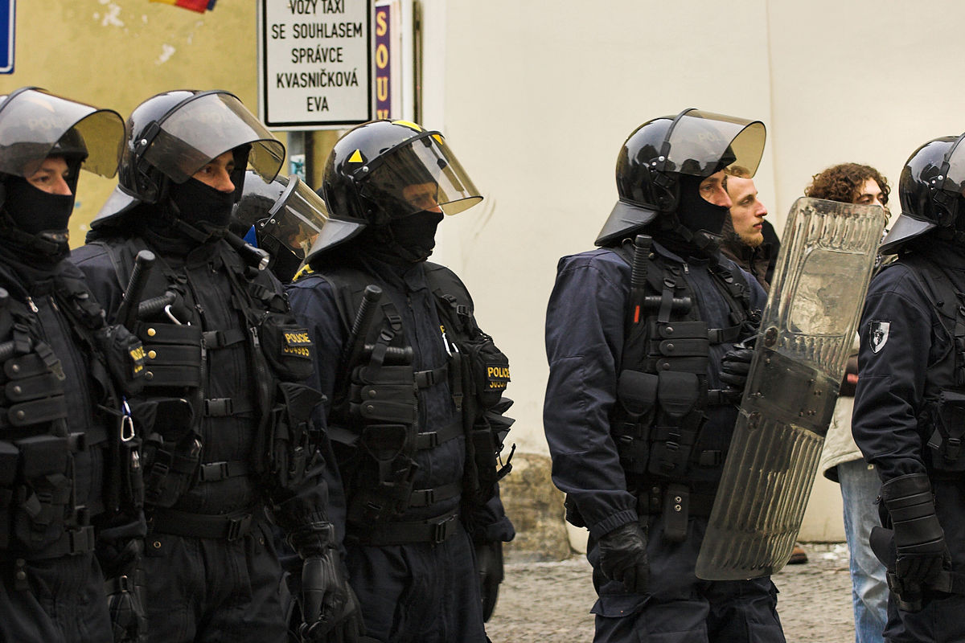
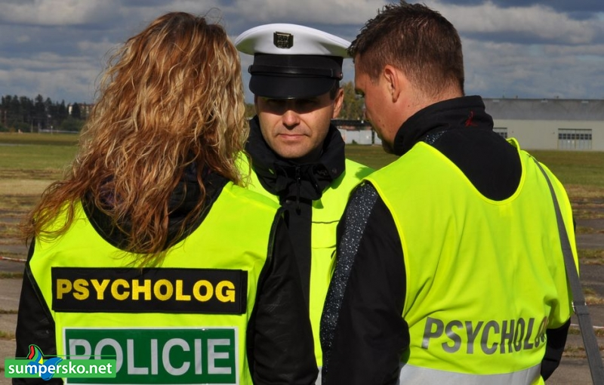
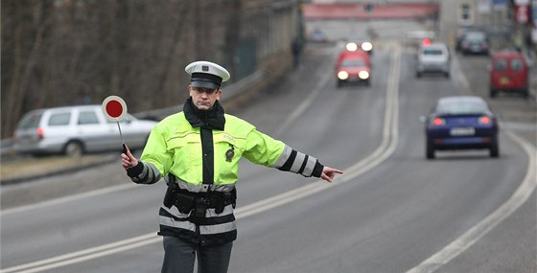

Slide 76
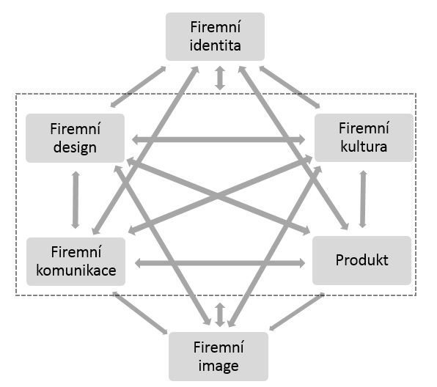
Identita policejní organizace

